Slide 1
Python程序设计
第3章 程序的控制结构
信息学院
2019

Slide 2
提纲
本章案例
结构化程序设计
分支结构
循环结构
程序调试
编程实践

Slide 3
本章案例
查看你的个人信息：
  给定身高和体重，计算你的BMI指数，根据该值的所在范围输出你的胖瘦程度。
  使用循环遍历你的课程列表，找出包含“数”字的课程。
  循环玩一个猜数字游戏，猜计算机产生的随机数，直到猜中。
  使用嵌套循环打印出一周的课表。
  在课程列表中，当找到“Python程序设计”的课程时，提前退出。
  在课程列表中，找到不是“Python程序设计”的课程。

Slide 4
结构化程序设计
结构化程序设计的主要观点是采用“自顶向下、逐步求精”及“模块化”的程序设计方法。
使用三种基本的控制结构（顺序、选择、循环）来构造一个程序，使得程序的理解（易读性）和修改更容易。
模块化程序设计是结构化程序设计里的一项非常重要思想，它将程序划分成一个个功能模块，定义成函数。

Slide 5
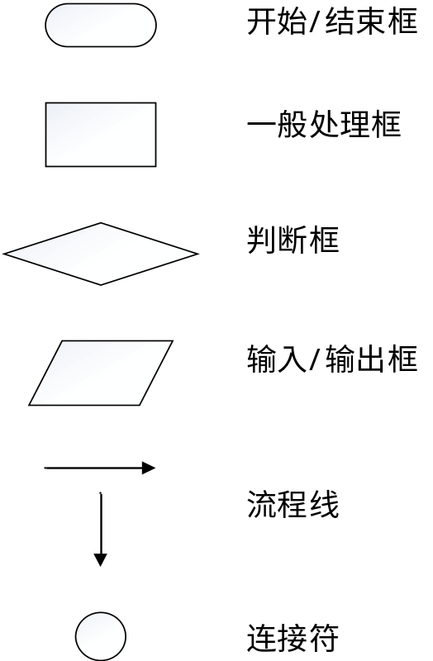
结构化程序设计
在表达程序流程时，一般用流程图来表示

Slide 6
分支结构
又称为选择结构，它规定了当条件满足时和不满足时程序的走向。
常见的分支结构：单分支结构、双分支结构和多分支结构。
条件表达式是一个用来判断真假的表达式，它常常与关系表达式结合起来使用。
关系表达式：
  year % 4 == 0，year % 100 != 0，year % 400 == 0
  关系表达式的值是布尔型的：True或False

Slide 7
分支结构
单个的关系表达式本身就是一个条件表达式。
多个关系表达式用逻辑运算符（and, or, not）联结起来构成一个复合的表达式，其运算结果是True或False，也是条件表达式。
多个条件表达式用逻辑运算符联结起来，也构成条件表达式。

Slide 8
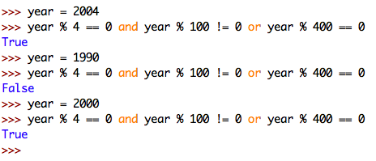
分支结构
例1：写出判断闰年的条件表达式
  year % 4 == 0 and year % 100 != 0 or year % 400 == 0
  year % 400 == 0 or year % 4 == 0 and year % 100 != 0
运算优先级会影响计算结果，True or True and False的结果是True，而(True or True) and False的结果是False。若不了解运算符的优先级，可加上括号对高优先级的运算进行保护。

Slide 9
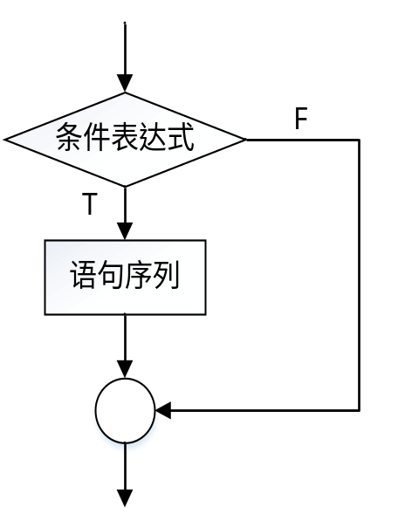
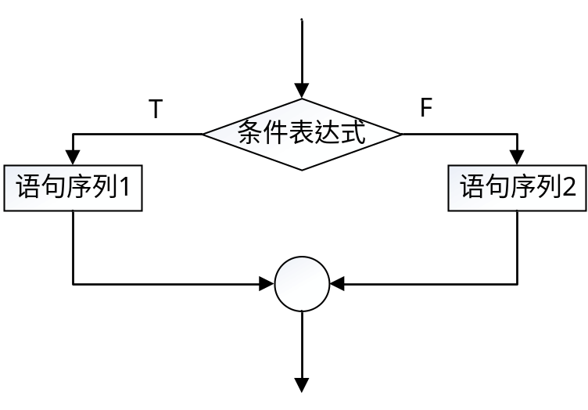
分支结构
if单分支语句
if 条件表达式:
语句序列
if-else双分支语句
if 条件表达式:
语句序列1
else:
语句序列2

Slide 10


分支结构
例2：输入你的身高h（米）、体重w（公斤），计算BMI（身体质量指数）指数BMI=w/h²。如果你是肥胖体重（28 ≤ BMI < 32），显示提示信息。测评结束后，打印“测评结束”。

Slide 11


分支结构
例3：扩展例2，当你的体重不是肥胖时也显示一条提示信息。

Slide 12
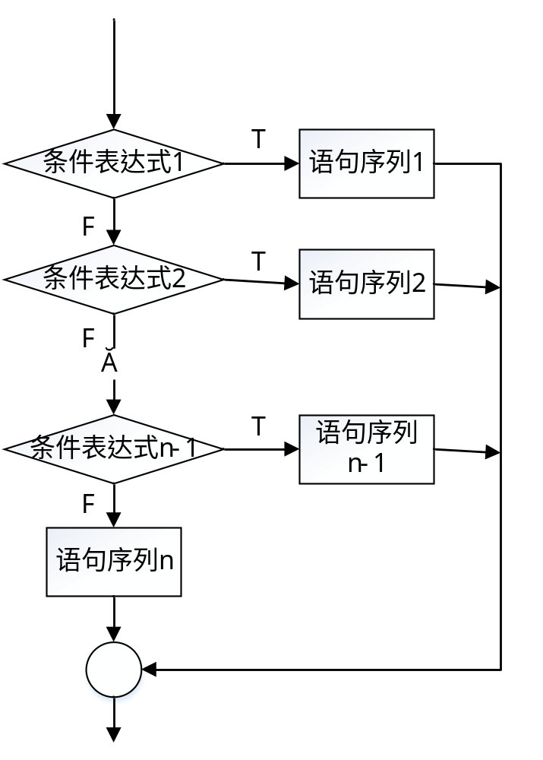
分支结构
if-elif-…-else多分支语句
    if 条件表达式1:
    语句序列1
    elif 条件表达式2:
    语句序列2
    …
    elif 条件表达式n-1:
    语句序列n-1
    else:
    语句序列n

Slide 13
分支结构
    if 条件表达式1:
      语句序列1
    else:
      if 条件表达式2:
    语句序列2
      else:
    …
    if 条件表达式n-1:
    语句序列n-1
    else:
    语句序列n
同等形式

Slide 14




分支结构
例4：对不同级别的体重指数提示相应的信息。
  当BMI < 18.5时，你是过轻体重。
  当18.5 ≤ BMI < 24时，你是正常体重。
  当24 ≤ BMI < 28时，你是过重体重。
  当28 ≤ BMI < 32时，你是肥胖体重。
  当BMI ≥ 32时，你是非常肥胖体重。

Slide 15
循环结构
循环结构是为反复执行某段语句序列而设置的一种程序结构。它由循环条件和循环体两部分构成。
循环结构的第一种形式是for语句，常与range()函数搭配使用。
循环结构的第二种形式是while语句。

Slide 16
循环结构
for语句
for 循环计数器变量 in range(起始值, 终止值, 步长):
循环体
for循环是一种计数循环。
  循环次数事先是固定下来的。
  循环中，用一个循环计数器变量来控制循环次数，该计数器的值从起始值（默认为0）开始，每次执行完一次循环体的语句序列，计数器的值增加一个步长（默认为1），直到终止值为止（不含），这时循环结束。
  range函数用于创建一个整数列表。
range(0, 11, 2)

Slide 17

循环结构
例5：打印在1到6范围内的所有奇数。
for each in range(1, 6, 2):
print(‘1-6之间的奇数：’ + str(each))
输出结果：

Slide 18
循环结构
例6：如下列表中存储了一些课程名，找出包含“数”字的课程名。列表内容：['高等数学', '概率论与数理统计', '统计学', 'Python课程设计', '计算机网络', '数据库系统', '数据结构', '管理学原理', '计算机基础', '逻辑学’]
courses = ['高等数学', '概率论与数理统计', '统计学', 'Python程序设计', '计算机网络', '数据库系统', '数据结构', '管理学原理', '计算机基础', '逻辑学']
coursesSelected = []
for i in range(len(courses)):
if courses[i].find("数") != -1:
  coursesSelected.append(courses[i])
print(coursesSelected)
用于保存带有“数”字的课程
len(courses)返回列表courses的长度
courses[i]代表courses的第i个元素

Slide 19
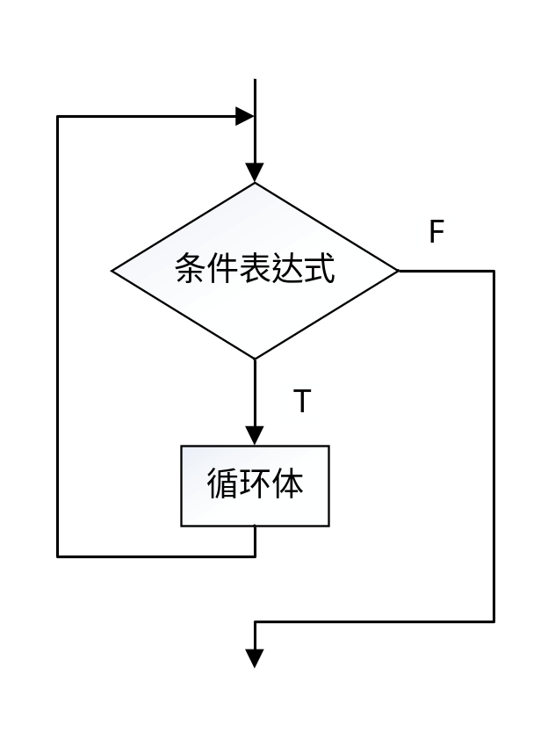
循环结构
while语句
while 条件表达式:
循环体
while循环是一种条件控制循环。
  事先不给定循环次数，通过判断条件表达式的值来决定是否继续循环。
  当条件表达式的值为True时，反复执行循环体；否则，结束循环。

Slide 20
循环结构
例7：用while语句实现例6。
courses = ['高等数学','概率论与数理统计','统计学','Python课程设计','计算机网络','数据库系统', '数据结构','管理学原理','计算机基础','逻辑学']
coursesSelected = []
i = 0
while i < len(courses):
if courses[i].find("数") != -1:
coursesSelected.append(courses[i])
i = i + 1
print(coursesSelected)
需要为i单独赋初值
循环条件要自己给定
  循环体中要对循环计数器更新

Slide 21
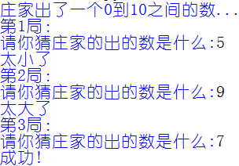
循环结构
例8：猜数字游戏。
  首先，计算机随机产生一个0~10间的整数。
  然后，用户猜测这个数字。
  如果猜中，程序给出“成功”的提示，游戏结束。
  如果猜错了，给出“太大了”或“太小了”的提示，继续猜，一直到猜对为止。

Slide 22
循环结构
from random import randint
bankerNumber = randint(0,10)
print('庄家出了一个0到10之间的数...')
success = False
i = 1
while success == False:
print('第' + str(i) + '局:')
clientGuess = int(input('请你猜庄家的出的数是什么:'))
if bankerNumber == clientGuess:
success = True
print('成功!')
elif bankerNumber < clientGuess:
print('太大了')
else:
print('太小了')
i+=1
random是Python中随机数生成的标准库，从random库中导入randint函数
randint(a,b)函数产生指定范围内的随机整数，其中参数a是下限，参数b是上限，生成随机整数n（a ≤ n ≤ b）
注意：一定要在循环开始前，正确设置success的初始值，使程序流程可以进入首次循环中

Slide 23

循环结构
例9：如下的5个列表中存放了星期一到星期五的课表（上午8点-12点四节课，下午2点-4点两节课），请用嵌套循环打印一周的课表。

Slide 24
循环结构
numDayCourses = 6
monday = ['高等数学 ', '高等数学 ', '电子商务 ', '电子商务 ', 'Python编程', 'Python编程']
tuesday = ['计算机基础', '计算机基础','离散数学 ', '离散数学 ', '电子商务 ', '电子商务 ']
wednesday = ['管理学原理', '管理学原理','计算机基础', '计算机基础','高等数学 ', '高等数学 ']
thursday = ['思想政治 ', '思想政治 ','大学英语 ', '大学英语 ','专业实践 ', '专业实践 ']
friday = ['Python编程', 'Python编程', '离散数学', '离散数学','大学英语', '大学英语']
week = [monday,tuesday,wednesday,thursday,friday]
title = ['节', '星期一 ', '星期二 ', '星期三 ', '星期四 ', '星期五']
print('\t'.join(title))
for i in range(numDayCourses):
line = [str(i+1)]
for j in range(len(week)):
line.append(week[j][i])
print(‘\t’.join(line))
外层循环遍历一天的6节课，i=0, 1, 2, 3, 4, 5，内层循环在第i节下遍历星期一至星期五的课程，j=1, 2, 3, 4, 5，将其记录到line列表中
week[j]表示week的第j个元素，即星期j的课程列表，week[j][i]表示该课程列表的第i节课

Slide 25
循环结构
break语句放在for或while的循环体内，一般和if语句联合使用。当if的条件表达式满足时，不执行break后的剩余代码，直接终止循环。
一般形式如下：
for语句或while语句:
if 条件表达式:
break

Slide 26
循环结构
continue语句也放在for或while的循环体内，它与break语句的区别是：当if后的条件表达式满足时，不执行continue后的剩余代码，进入下一次循环。
一般形式如下：
for语句或while语句:
if 条件表达式:
continue
注意区分pass语句：pass是空语句，是为了保持程序结构的完整性。 pass 不做任何事情，一般用做占位语句。

Slide 27
循环结构
例10：使用break语句，找出列表中的“Python程序设计”课程。
courses = ['高等数学', '概率论与数理统计', '统计学', 'Python程序设计', '计算机网络', '数据库系统', '数据结构','管理学原理','计算机基础','逻辑学’]
for i in range(len(courses)):
if courses[i] == 'Python程序设计':
print(courses[i])
break

Slide 28
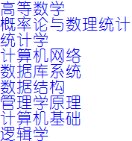
循环结构
例11：使用continue语句找出列表中不是“Python程序设计”的课程。
courses = ['高等数学', '概率论与数理统计', '统计学', 'Python程序设计', '计算机网络', '数据库系统', '数据结构','管理学原理','计算机基础','逻辑学']
for i in range(len(courses)):
if courses[i] == 'Python程序设计':
continue
else:
print(courses[i])
注意：本程序continue也可以改为pass语句。但是，continue和pass语句有本质的不同。pass也可以出现在循环体外。

Slide 29
程序调试
调试（ Debug ，de：消除，bug：虫子）：排错，从而使机器运转良好。
程序错误类型
  语法错误：程序不符合语法规范。
  运行错误：运行时才发现的错误，例如类型不匹配。
  逻辑错误：尽管一个程序的语法合规，也没有运行错误，但是它的输出结果是错的，这往往是因为编写程序的逻辑出现了问题。

Slide 30
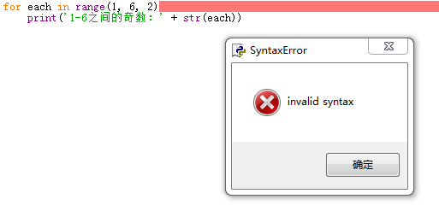
程序调试
语法错误
运行这段程序弹出一个invalid syntax（无效语法）的提示框。这是因为for语句后忘了加冒号。

Slide 31
程序调试
运行错误
  运行这段程序将在控制台上报错。错误出现在print语句一行，错误为：TypeError: must be str, not int（类型错误：必须是字符型，不能是整型）。
  程序中没有将数字转换为字符串，将each改为str(each)即可排除该错误。

Slide 32
程序调试
逻辑错误
  该程序既无语法错误，又无运行错误，但是输出结果是错的（1-6之间的奇数少了5）。
  range函数的终止值（第2个参数）是不包含在所产生的数列里的。此处，应为6或7，要把奇数5包含在内，把奇数7排除在外。

Slide 33
程序调试
程序编写要清晰、易懂。
  变量的定义要能反映语义，可以使用英文单词的缩写，但尽量不要使用如a、b、c等语义不明的符号，也不要使用汉语拼音。
  实现每一段功能的代码之间加上一个空行来分隔，在开头可以加上一行注释说明，并在难理解的语句后加上注释。
  采用直白易看懂的编程思路。
编写和调试程序时要聚精会神。
边写边测试，及时定位错误。
巧用控制台和排除法。
走查法。
  go through，即代入数据手工模拟执行一遍。

Slide 34
程序调试
  简单的错误，可以通过在程序中插入一些print语句，通过打印出一些中间变量来发现。
熟练掌握调试器，常用的调试方法有：单步执行、设置断点、添加监视变量。
  打开调试工具。在Python控制台的菜单上，选中Debug > Debugger，弹出调试器窗口。然后，勾选上Stack（调用堆栈，反映函数的调用顺序），Source（显示源代码），Locals（显示局部变量），Globals（显示全局变量） 。
  点击Python控制台的菜单File > Open，打开要调试的程序。最后，在该程序窗口的菜单上，选择Run > Run Module，运行该程序，程序运行时的中间信息将显示在调试器窗口上。

Slide 35
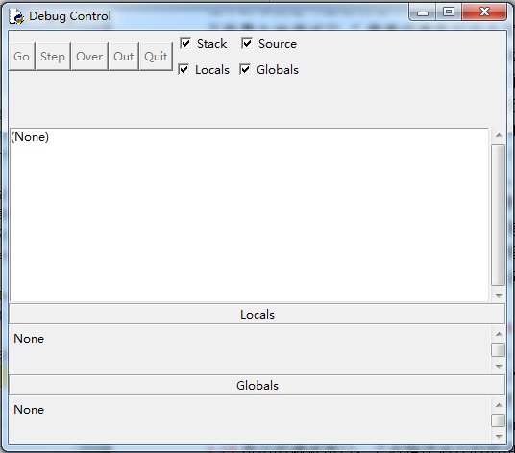
程序调试
IDLE提供了几种调试功能：
  Go是运行，点击它，继续运行程序，直到碰到断点或程序结束；
  Step是进入函数，如果一行代码里包含函数调用，点击它，调试流程将进入该函数体中；
  Over是单步执行，点击它，不管一行代码里是否包含函数调用，调试流程将停留在下一行语句处；
  Out是跳出函数的意思；
  Quit是结束调试。

Slide 36
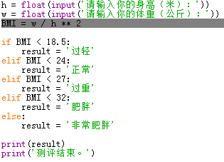
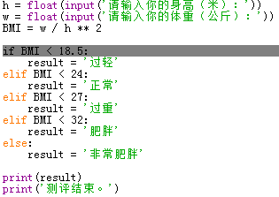
程序调试
单步调试
  运行程序后，点击调试器窗口上的Over，将进入单步执行状态，每点击一次Over，向下运行一行代码。
  图1是将运行第3行的程序窗口；再次点击Over，则运行第3行代码。
  当流程停在第5行的位置后（图2）；此时，观察调试器窗口（图3），在Globals一栏下，看到BMI的值为19.05197378448407。
图1
图2

Slide 37
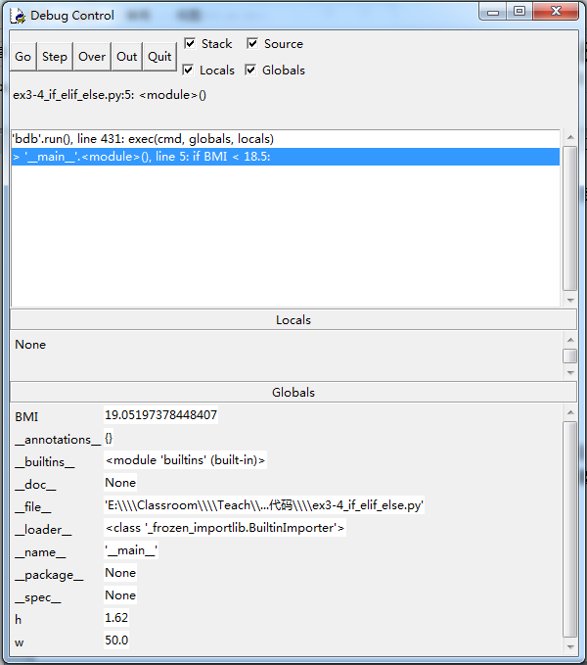
程序调试
图3

Slide 38
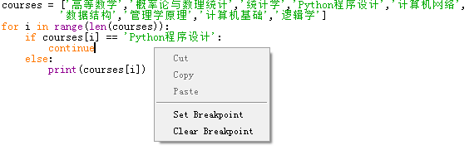
程序调试
设置断点
  断点（breakpoint）用于让程序流程停在我们怀疑出错的一行上，然后从该处查看问题，可以与单步调试结合使用。
  如下图使光标停留在第5行上，点击鼠标的右键，在弹出的右键菜单上选择Set Breakpoint，设置一个断点。

Slide 39


程序调试
  在进入调试状态后，点击调试器窗口上的Go按钮，程序将一直运行，直到碰到该断点。
  从该断点处再进行单步调试，点击Over按钮，程序流程转到第3行，由此可知，continue语句略过循环体的剩余部分，使控制流程又回到了循环入口处。

Slide 40
程序调试
添加监视变量
  有的调试器可以让你选择添加你感兴趣的变量（监视变量），在调试时，观察它们的值的变化。
  Python的IDLE调试器默认地添加了所有变量为监视变量。
  一些系统自带的变量，如_annotations_，_doc_等一般可以忽略不看。

Slide 41
编程实践
迭代
  后一步依赖前一步，且依赖关系相同。
  循环地使用同一段代码来往前推进计算进度。累加和累乘是迭代的特例。
  例12：求1+2+3+…+100的和。
  s = 0 #和
  for i in range(1,101):
  s = s + i
  print('The sum of 1+2+...+100 is ' + str(s))

Slide 42

编程实践
例13： 产生Fibonacci数列的前20项。
fibo = [1, 1]
print(fibo[0])
print(fibo[1])
for i in range(2,20):
nextItem = fibo[i-1] + fibo[i-2]
print(nextItem)
fibo.append(nextItem)

Slide 43
编程实践
穷举法
  计算机一个很强大的功能是利用其高速的运算能力，穷举出每个取值，判断它是否满足要求。
例14：打印所有三位的水仙花数。在数论中，水仙花数（narcissistic number）是指一个n位数，它的各个数位的数的n次方之和等于该数本身。例如：153是三位水仙花数，有153 = 1³ + 5³ + 3³。

Slide 44

编程实践
findFlag = False #旗标变量
for n1 in range(1,10):
for n2 in range(0,10):
for n3 in range(0,10):
number = 100 * n1 + 10 * n2 + n3
if number == n1 ** 3 + n2 ** 3 + n3 ** 3:
print('找到一个三位水仙花数: ' + str(number))
findFlag=True
if findFlag == False:
print('不存在三位水仙花数.')

Slide 45
编程实践
逐步求精是一个非常重要的编程原则。
  当拿到一个编程问题时，先形成一个大体思路，该思路中可能包含的几个步骤，我们对每个步骤再进行细节地思考，直到程序中的每个小功能都易于实现。
  逐步求精要求我们在编程时，先写算法，再写代码！所谓算法（Algorithm），是对解题方案的完整、清晰的描述。

Slide 46
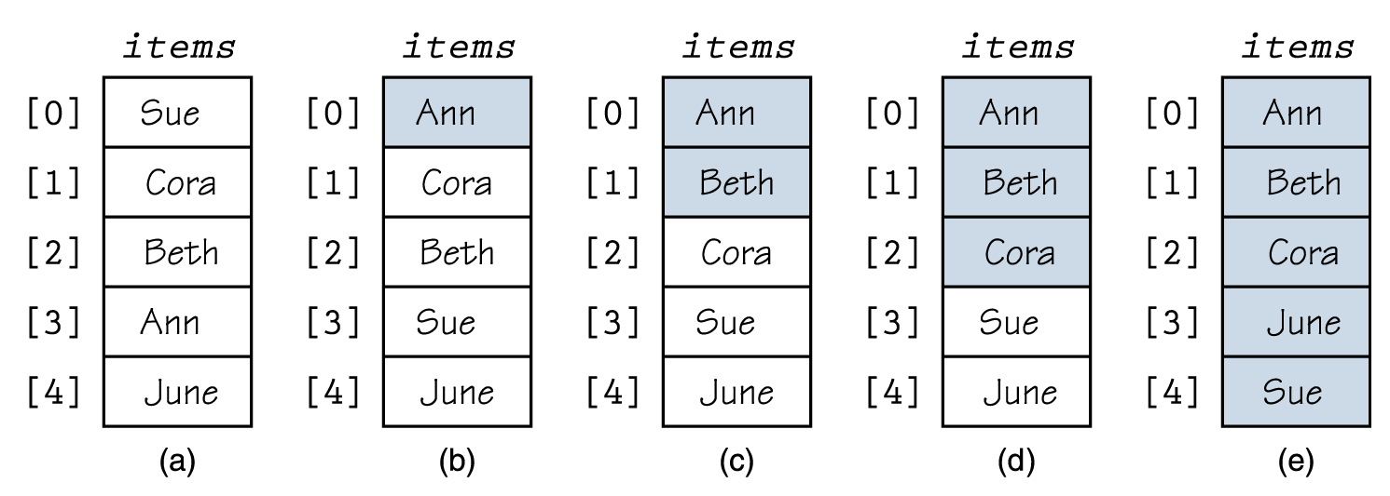
编程实践
例15：对下图英文名列表，使用选择排序按名字从小到大（升序）排序。
选择排序的算法示例

Slide 47
编程实践
  选择排序算法是一种简单直观的排序算法。
  通过比较大小，从列表中找到按字母顺序最小的英文名，放到列表的顶端；而将原列表顶端的元素放到这最小的英文名的原处，这一步是为了保存原列表顶端的元素。通过第一趟排序，放置好了最小的元素。
  在第二趟排序中，对未排序的剩余列表做相同的处理，将次小的元素放在合适的位置上。
  以此类推，直到剩余列表中只剩一个未排序的元素时，排序结束。

Slide 48
编程实践
第1步，写好这个算法的伪代码。
对每个剩余列表：
从剩余列表中选择最小的元素
将此元素与剩余列表顶端的元素做交换
进一步细化上述伪代码。
给列表names赋初值
For i=0 To len(names)-2
min=从第i到len(names)-1个元素（剩余列表）中找到最小的元素;
将min与names [i]的位置做交换

Slide 49
编程实践
第2步，将伪代码中的功能进行分解和细化。
  （1）从一个列表中找到最小的元素；
  （2）将两个元素的位置做交换；
  （3）循环地对剩余的未排序的列表做（1）和（2）。
第3步，依次为每个单一的功能编写代码。
  以从列表中找出最小元素为例。当一个人把列表从上到下扫视一遍时，他记录下当前最小的元素，然后与下一个他看到的元素比大小。若发现下一个元素比当前最小的元素小时，替换当前最小的元素。

Slide 50
编程实践
names = ['Sue', 'Cora', 'Beth', 'Ann', 'June']
min_sub = 0 #当前最小元素的下标位置
for i in range(1, len(names)):
if names[i] < names[min_sub]:
  min_sub = i
print(names[min_sub])
记住一个好习惯：边写边测试。当写完这段代码后，立刻进行测试，以发现其中的问题。这段代码的输出结果是Ann，与预期一致。

Slide 51
编程实践
names = ['Sue', 'Cora', 'Beth', 'Ann', 'June']
min_sub = 0 #当前最小元素的下标位置
for i in range(1, len(names)):
if names[i] < names[min_sub]:
    min_sub = i
'''交换两元素'''
temp = names[min_sub] #temp是用于交换的临时变量
names[min_sub] = names[0]
names[0] = temp
print(names)

Slide 52
编程实践
names = ['Sue', 'Cora', 'Beth', 'Ann', 'June']
'''选择排序'''
for i in range(0,len(names)-1):
'''找最小'''
min_sub = i #当前最小元素的下标位置
for j in range(i+1, len(names)):
if names[j] < names[min_sub]:
min_sub = j
'''交换两元素'’’
temp = names[min_sub] #temp是用于交换的临时变量
names[min_sub] = names[i]
names[i] = temp
print(names)

Slide 53
习题
概念题
  什么是结构化程序设计？
  多分支结构的含义是什么？
  请区别计数循环和条件控制循环。
  请区别break和continue语句。
  请说明使用断点的调试过程。
编程题
  给定一个正整数，判断它是否是素数。

Slide 54
习题
  已知自然常数e的泰勒展开式是：e = 1 + 1/1! + 1/2! + 1/3! + ...，请用迭代法计算它的第i项1/i!。
  猜车号。一辆卡车违反交通规则，撞人后逃跑。现场有三人目击事件，但都没有记住车号，只记下车号的一些特征。甲说：牌照的前两位数字是相同的；乙说：牌照的后两位数字是相同的，但与前两位不同；丙是数学家，他说：四位的车号刚好是一个整数的平方。请根据以上线索求出车号。
  输入任意两个正整数p和q，计算它们的最大公约数（greatest common divisor），并返回结果。例如：p=12，q=18，返回值为6。

